Slide 1
광주영재학교-GIST 창의 연구 프로그램
GIST AILAB
School of Integrated Technology (SIT)
Gwangju Institute of Science and Technology (GIST)

Slide 2
Contents
PART 1. 개발 환경 구축
1.1 Linux
1.2 IDE 사용하기
1.3 Python, 필요 library 설치
Part 2. 딥러닝의 기본 개념 및 코딩
2.1 Issac Sim 설치
2.2 Issac Sim GUI
2.3 Object Import
2.4 Model Import
2.5 Custom USD model
2.6 UR5 Reaching Target
2.7 UR5 Picking demo
2.8 FT Sensor
2.9 RGB Camera Sensor
2.10 Depth Sensor, Popint Cloud
2.11 Synthetic Data Generation
Part3. Teaching Where to Look
Part4. 가위바위보 분류 모델 개발 및 Feature distillation 실습
4.1 Dataset 구축
4.2 DataLoader

Slide 3
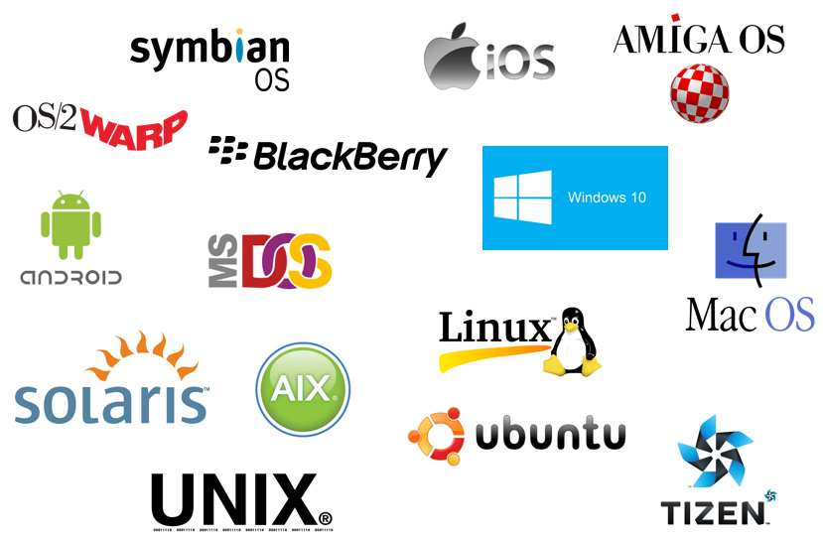
1.1 Linux
Linus Torvalds가 제작한 자유 오픈소스 소프트웨어 운영체제/커널
커널: 하드웨어의 자원을 관리해주는 소프트웨어 (CPU, SSD, RAM 등 자원을 실행될 소프트웨어를 할당해주고 스케줄링)
운영제체: 커널 위에 여러가지 레이어를 올려 사용자가 필요한 기능들을 구현한 것

Slide 4
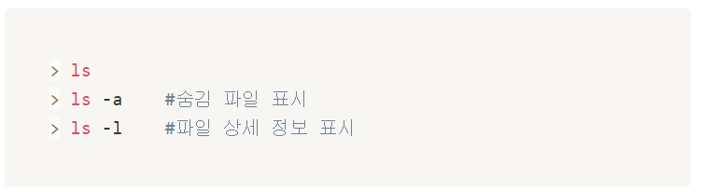
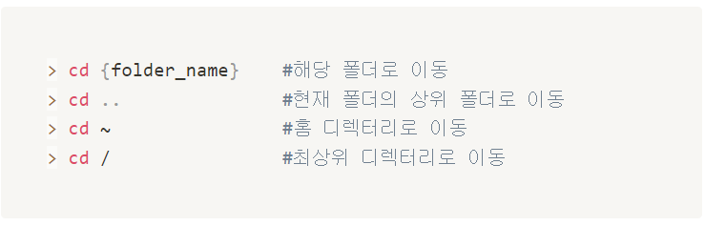
1.1 Linux
1.1.1 기본 명령어
ls – 현재 위치의 파일 목록 조회
cd – 디렉터리 이동

Slide 5
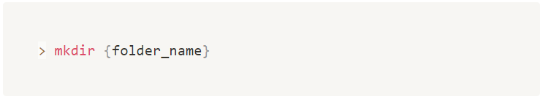
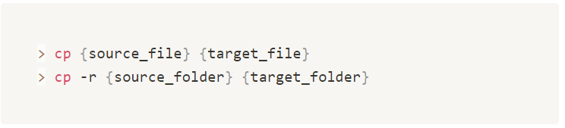
1.1 Linux
1.1.1 기본 명령어
mkdir – 폴더 생성
cp – 파일 및 폴더

Slide 6
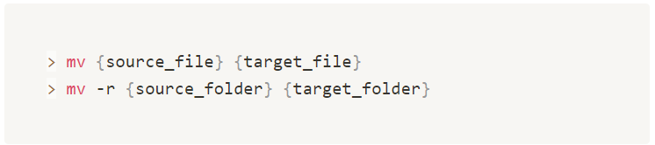
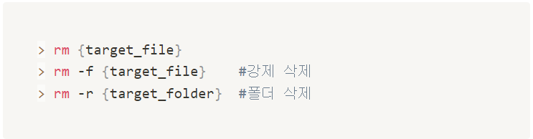
1.1 Linux
1.1.1 기본 명령어
mv - 파일 및 폴더 이동
rm – 파일 및 폴더삭제

Slide 7
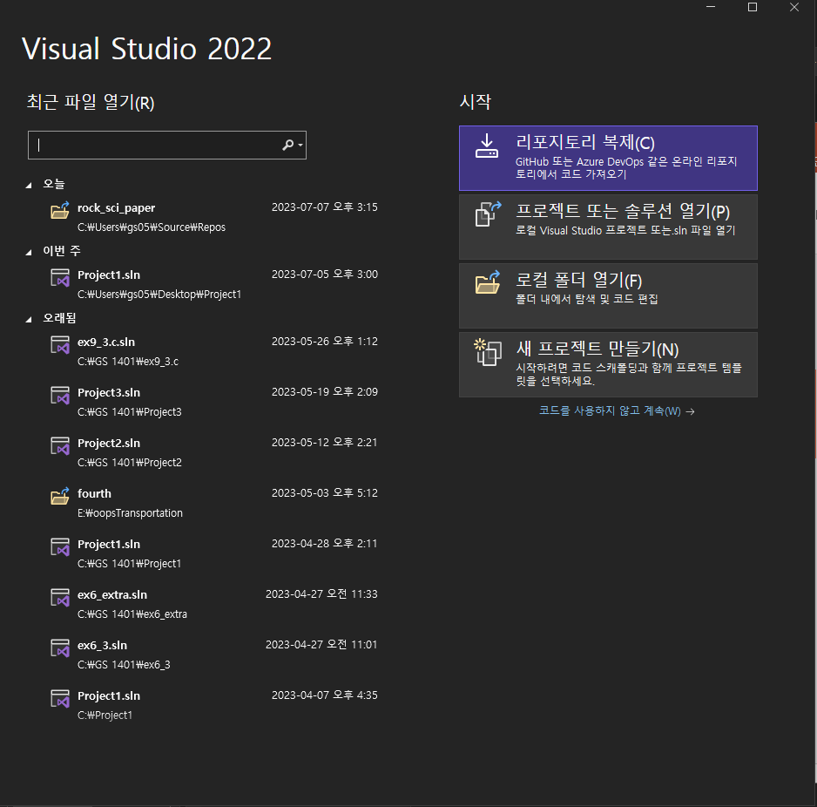
1.2 IDE 사용하기
1.2.1 Visual Studio 2022 실행 화면

Slide 8
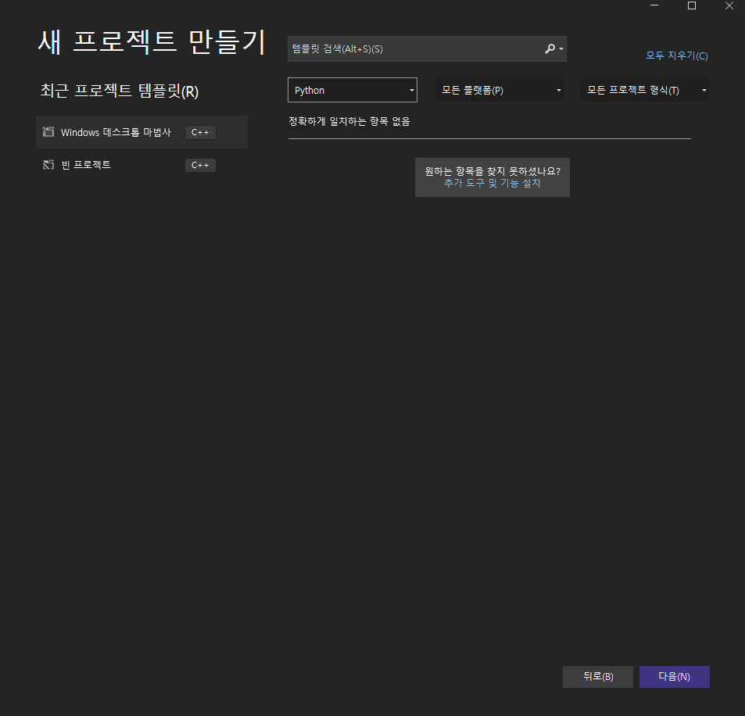
1.2 IDE 사용하기
새 프로젝트 만들기
언어선택 -> Python 선택
추가 도구 및 기능 설치 클릭
Python 3 640bit (3.9.7) 선택

Slide 9
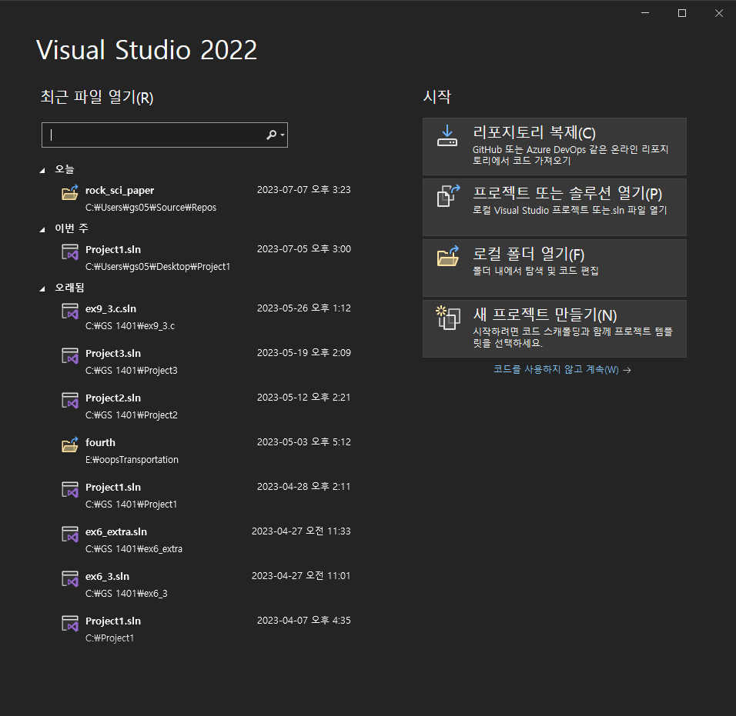
1.2 IDE 사용하기
리포지토리 복제 선택
https://github.com/gist-ailab/rock_sci_paper.git 입력

Slide 10
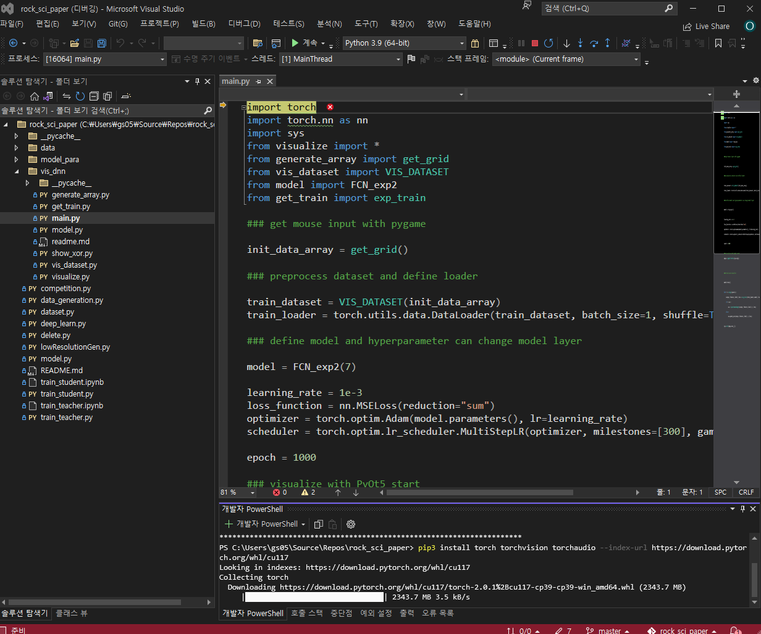
1.2 IDE 사용하기
1.2.1 Visual Studio 2022
rock_sci_paper 환경 열기

Slide 11
1.2 IDE 사용하기
터미널 실행

Slide 12
1.3 Github
리포지토리 복제 선택
https://github.com/gist-ailab/rock_sci_paper.git 입력

Slide 13
QnA

